Slide 1





Intención de compra online
Patricia Dávila Zúñiga
Data Analyst

Slide 2
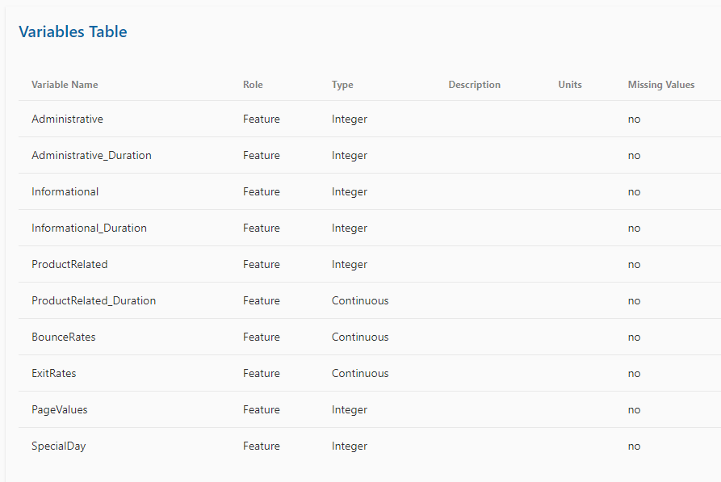
Intención de compra online
Objetivo:
Predecir la compra de usuario

Slide 3
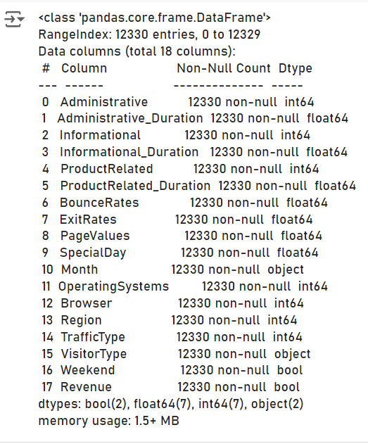
Intención de compra online

Slide 4
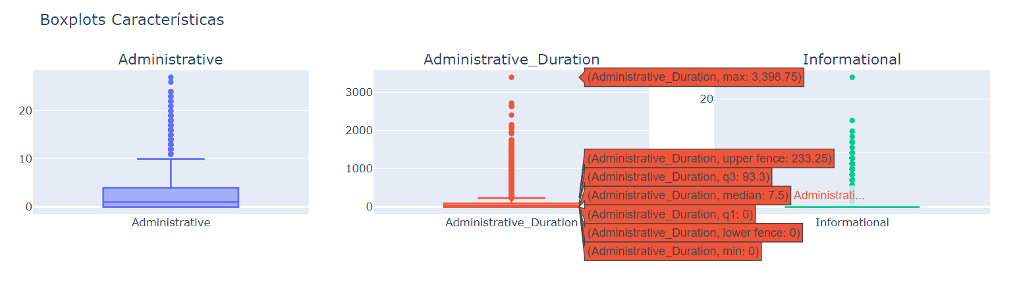
Conjunto de datos de intención de compra de compradores en línea

Slide 5
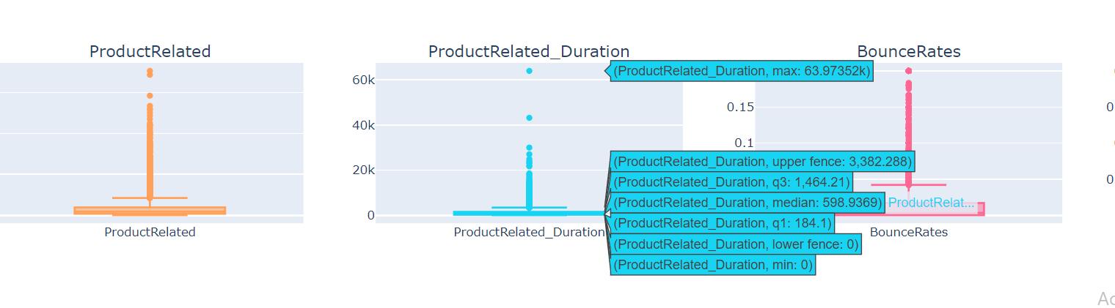
Intención de compra online

Slide 6
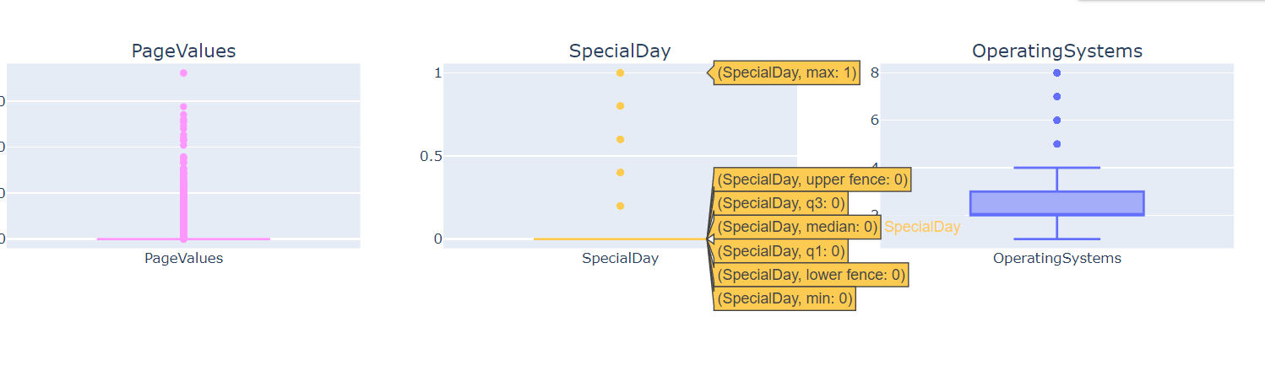

Slide 7
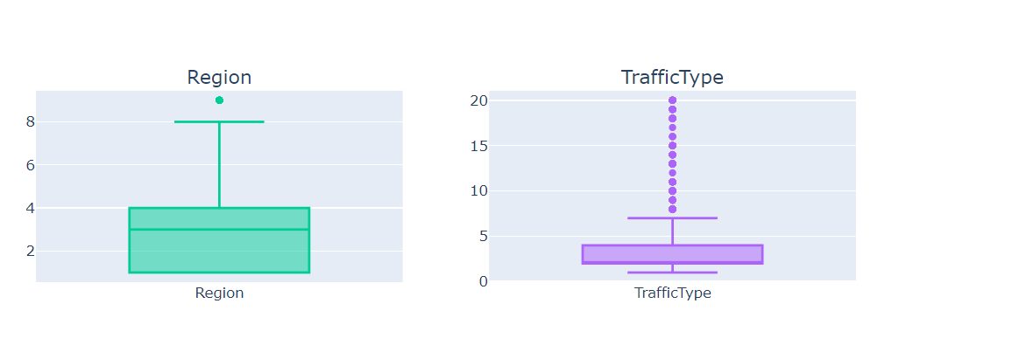

Slide 8
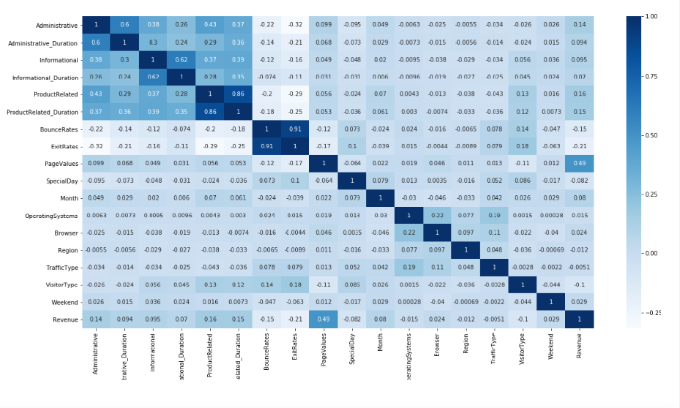

Slide 9
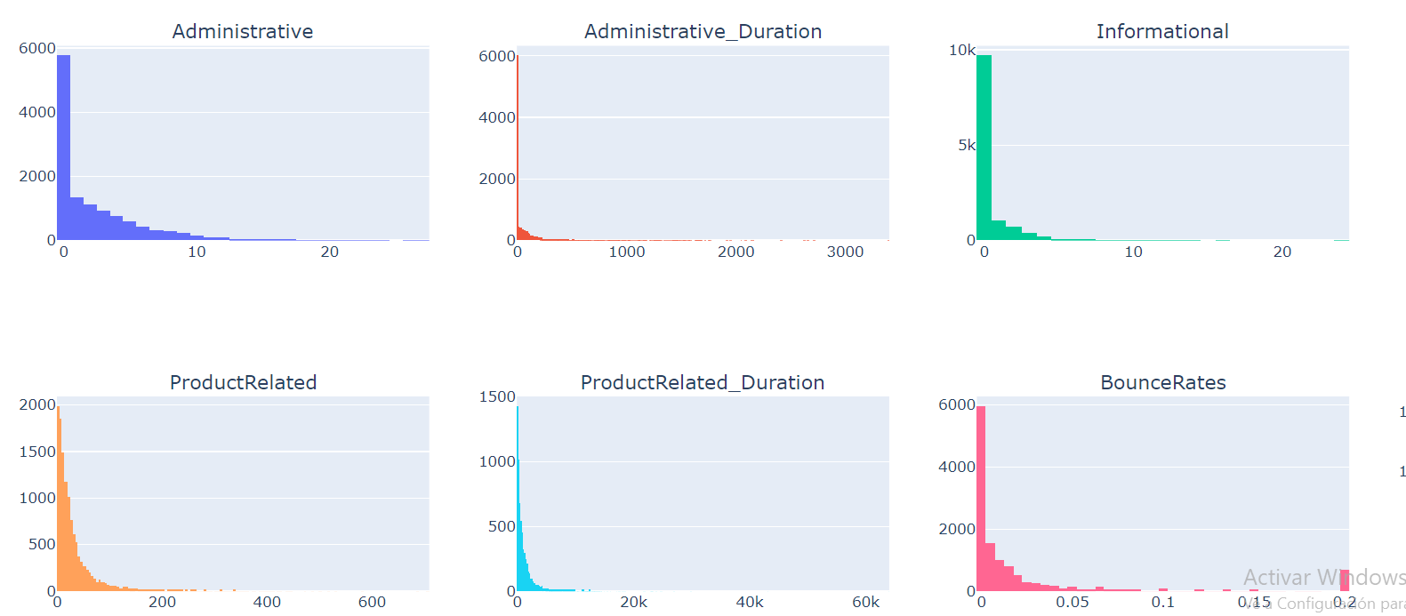
Histograma de características
Patricia Dávila Zúñiga
Data Analyst

Slide 10
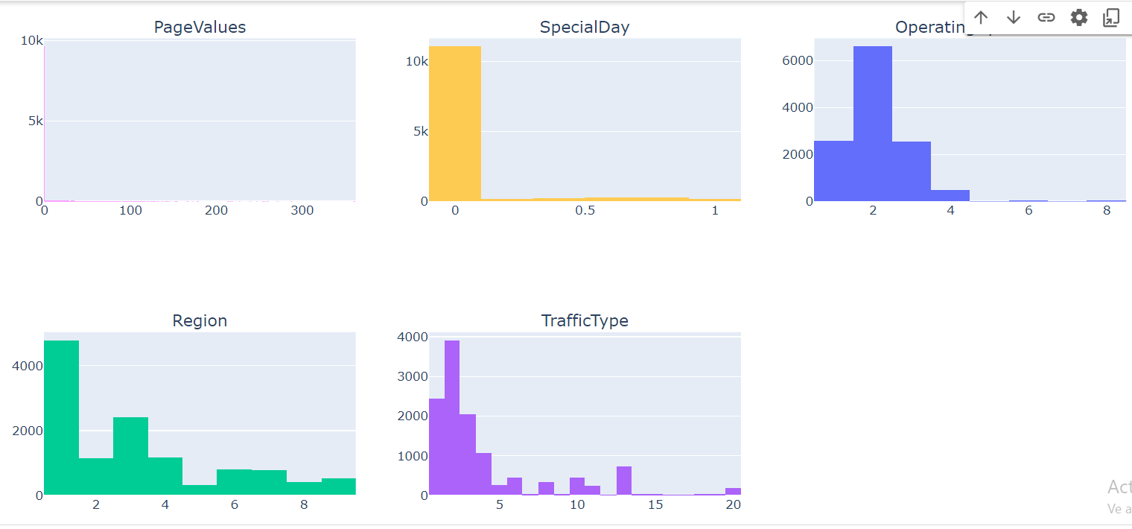
Patricia Dávila Zúñiga
Data Analyst

Slide 11
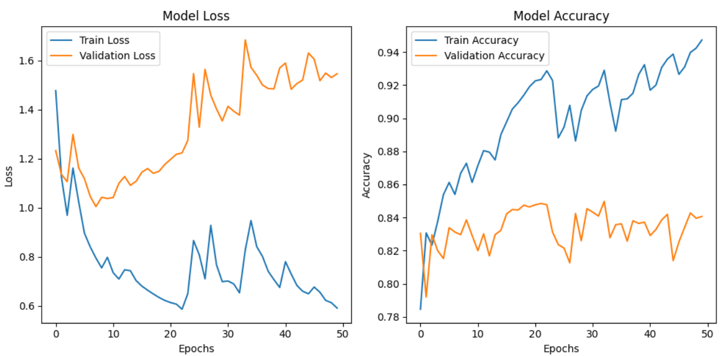
Modelado y Entrenamiento

Slide 12
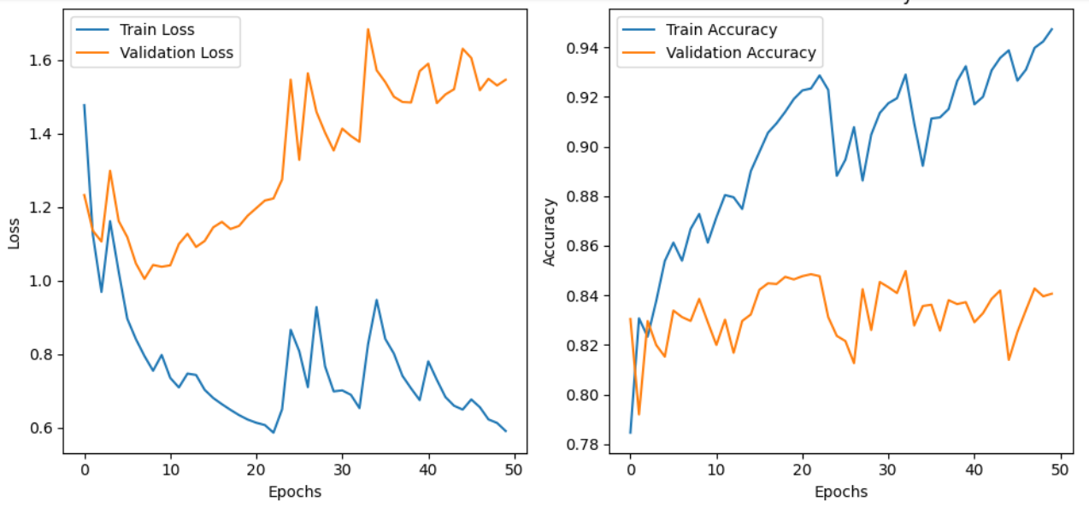
Modelo 02 - Incluyendo Regularización y Dropout

Slide 13
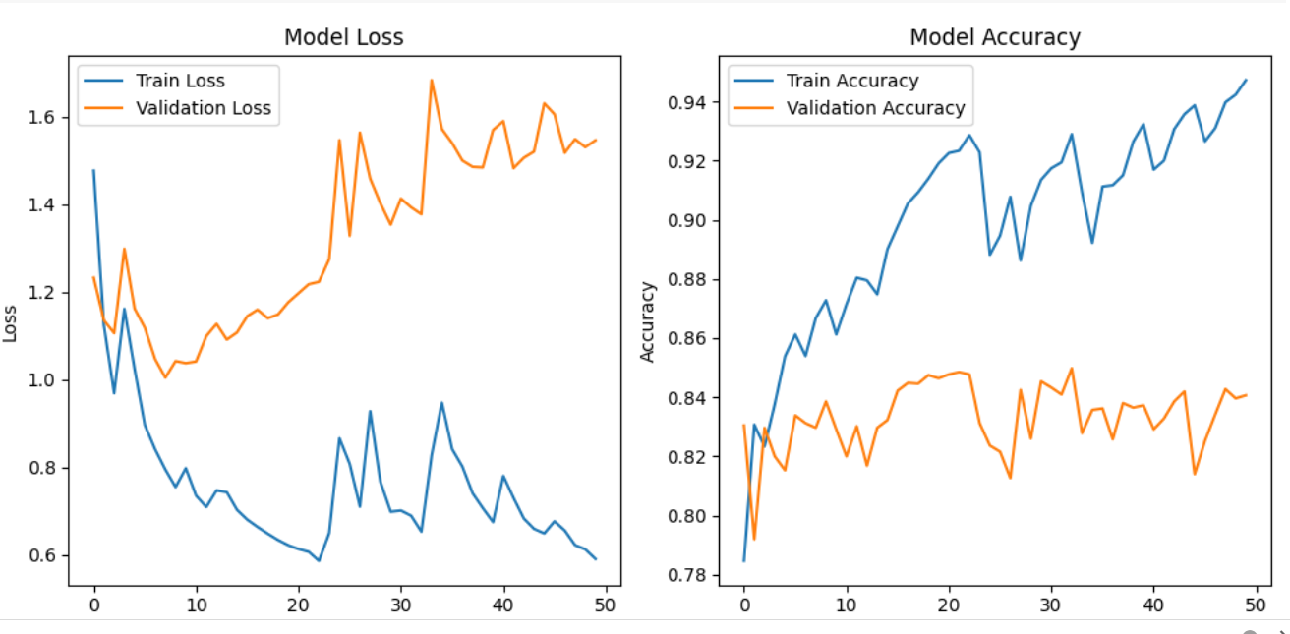
Modelo 03 - Ajuste de Hiperparámetros /configuración de capas

Slide 14
CONCLUSIONES FINALES
La data presenta una Distribución Normal de los datos
El modelo detecta que más del 80% de las sesiones fueron muestras de
casos negativos, que no terminaron con compras.
El resto (1908) fueron muestras de clases positivas. La variable más determinante para el modelo es Administrative
El modelo es válido para predecir la intención de compra de los usuarios
aunque se puede mejorar .

Slide 15
Muchas Gracias
Patricia Dávila Zúñiga
Data Analyst

